Slide 1
Microsoft Azure Administration | Konfiguration | Development
Microsoft Azure| Modul Azure Virtual Networks

Slide 2
Inhalte
VNets
01
Site2Site
03
Integration
02

Slide 3
Azure Virtual Networks (VNet)
Fundamentaler Baustein jedes Azure Mandanten
Kommunikation mit
Internet
Zwischen Azure Resourcen
Mit On-Premises Netzwerken/Servern

Slide 4
Zusätzliche Azure Komponenten
Load Balancer
Network Security Groups
Public IPs
Load Balancer

Slide 5
Zusätzliche Azure Komponenten
Subnets -> Azure Subnet
Traffic Load balancing -> Load Balancer
Filtering -> Network Security Groups
Inbound Connectivity -> Public IPs
Load Balancing -> Load Balancer
VPN -> VPN Gateways

Slide 6
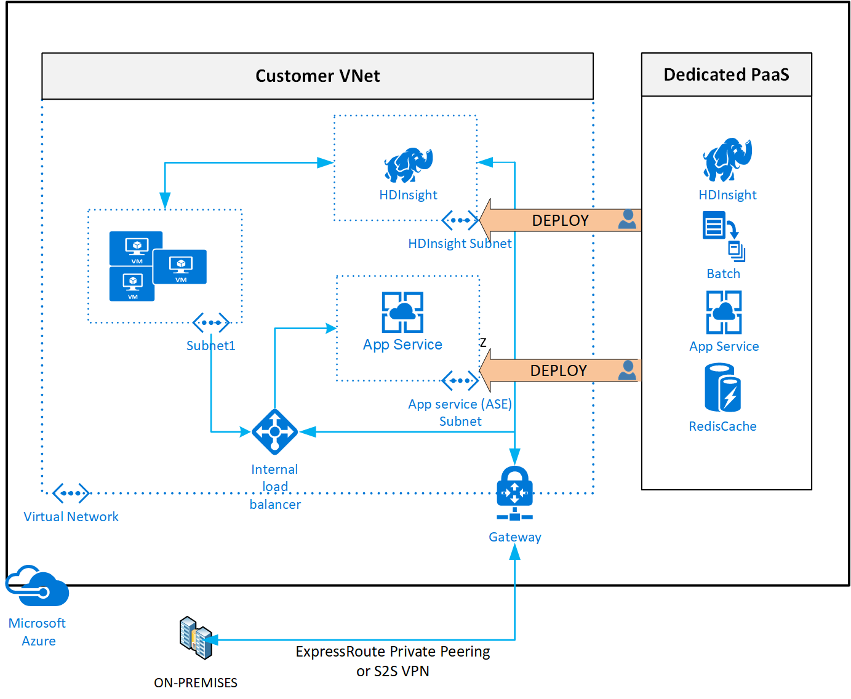
Vnet Komponenten

Slide 7
PaaS Resourcen
Können direkt in ein Subnet des VNet deployed werden

Slide 8
SaaS Service Endpoints
Erlauben Service Komponente in das VNet zu deployen und privat zu kommunizieren (innerhalb VNet)

Slide 9
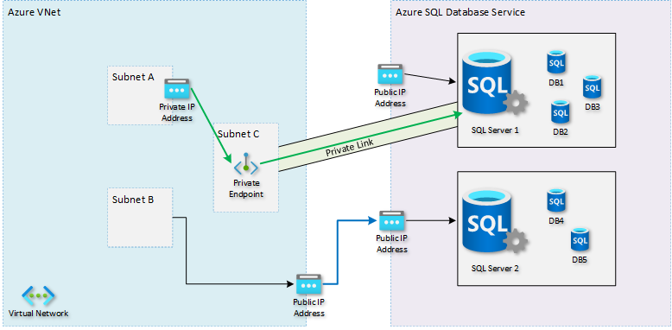
Private Endpoints
Erlauben die direkte Kommunikation VOM Vnet zu einem Azure Service via privater IP (Aus Vnet Bereich)

Slide 10
DEMO NET.1 Secure VM2VM connections Secure public access
Notes:
Portal
Powershell / CLI

Slide 11
DEMO NET.2 Multi Tier Front end | back end subnets
Notes:
Portal
Powershell / CLI

Slide 12
Fragen?

